Slide 1
Modellazione di processi aziendali

Slide 2
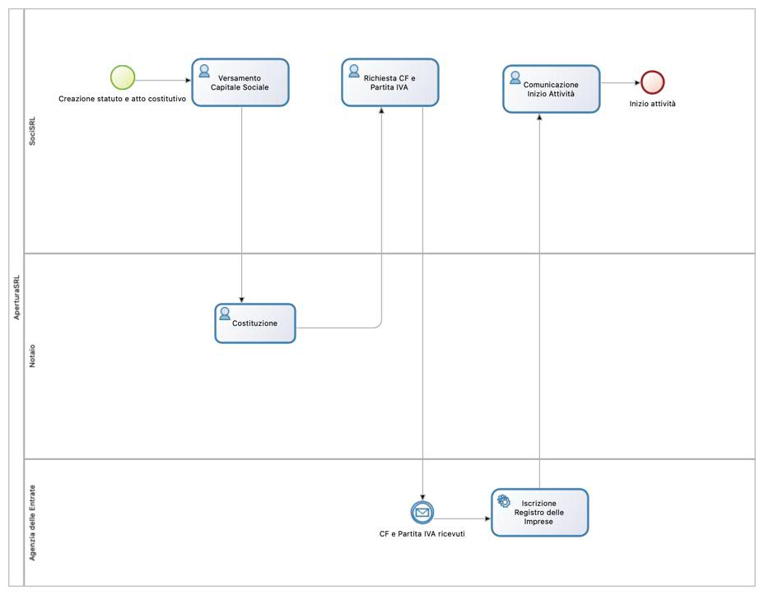
BPMN: Apertura di una S.R.L. in Italia

Slide 3
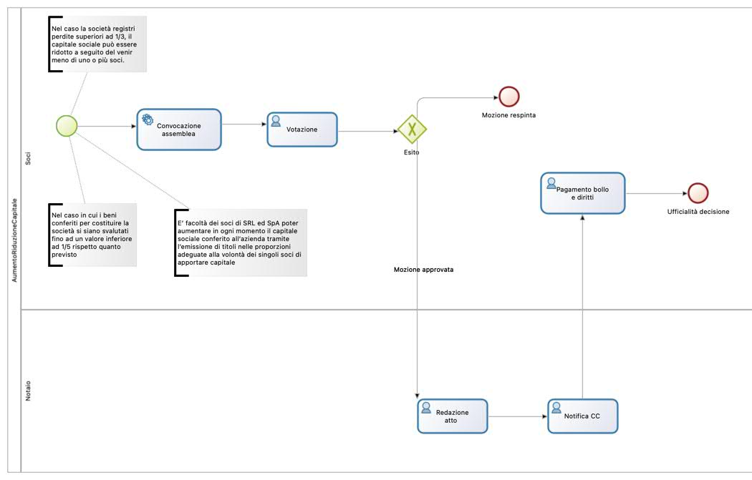
BPMN: Aumento/Riduzione Capitale Sociale

Slide 4
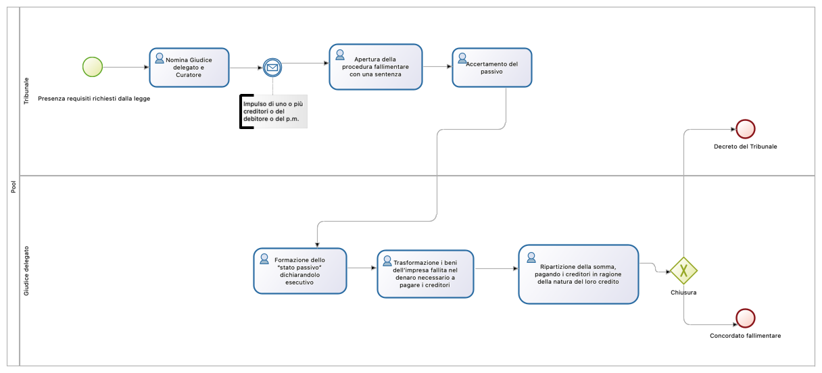
BPMN: Fallimento

Slide 5
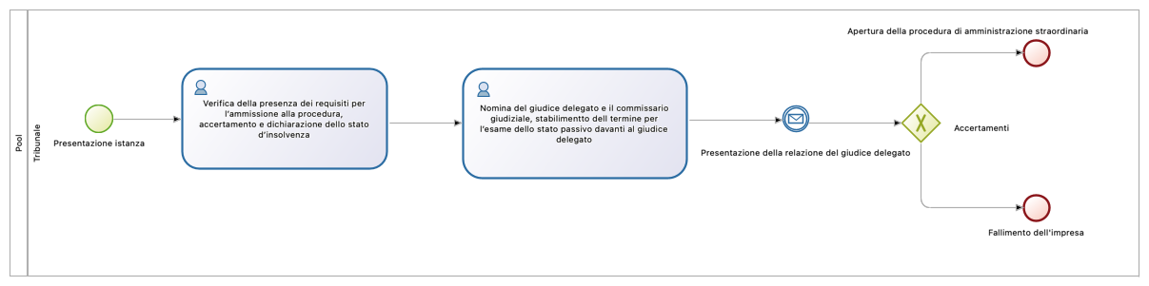
BPMN: Amministrazione straordinaria

Slide 6
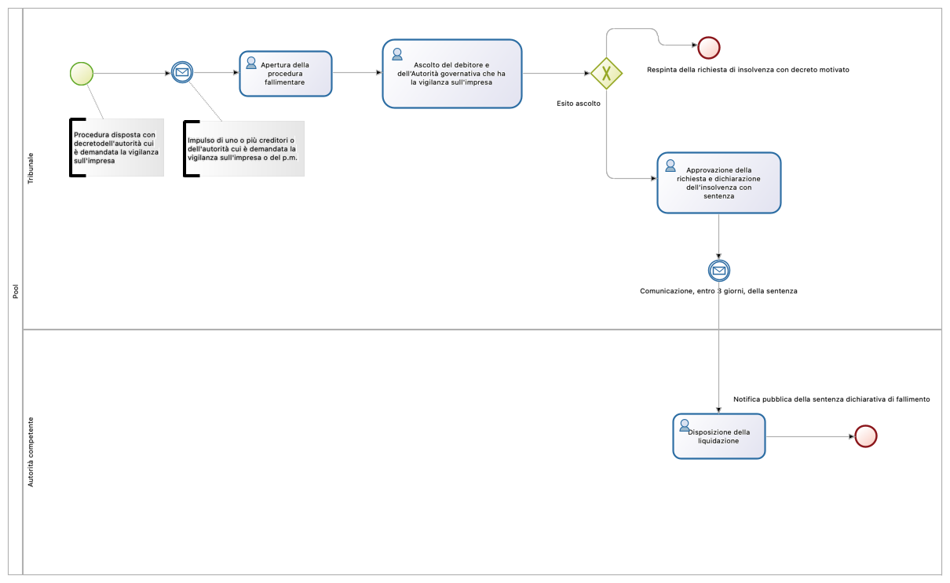
BPMN: Liquidazione coatta amministrativa

Slide 7
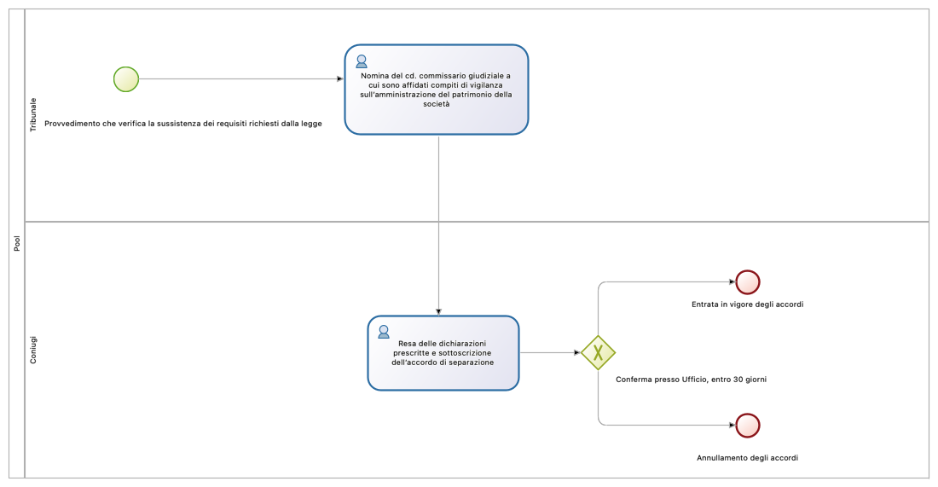
BPMN: Concordato preventivo

Slide 8
Conclusione
Grazie per l’attenzione

